Slide 1
內部教育訓練 · 2026
15
安幸上工 ERP
分鐘
訂單、收款、請款，一個地方全部搞定。
這份說明給管家與房務 —— 只講你每天會用到的部分。
今天講完
每天用不到 5 分鐘
justwork.estia.com.tw
Notes:
開場：這套系統不是要增加大家工作，是把原本用 LINE、Excel、紙本分散記的東西集中起來。今天只講管家和房務會用到的部分。

Slide 2
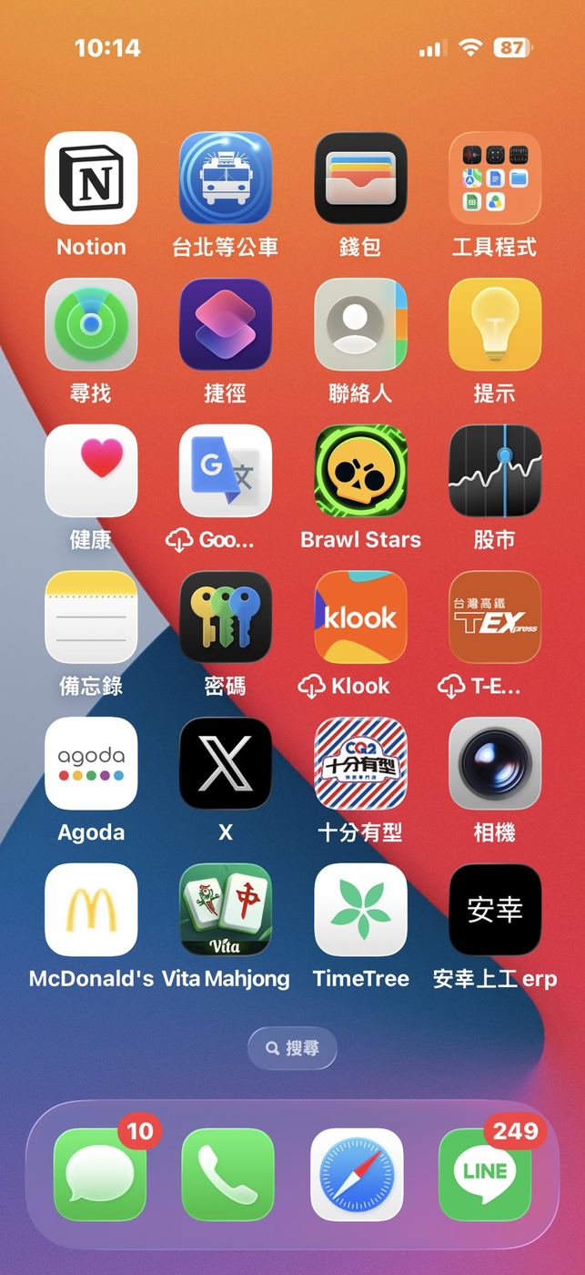
很開心有安幸的 ERP
不用開電腦、不用記網址。裝好之後就跟其他 App 一樣，點一下就進去。
全螢幕
沒有網址列，跟一般 App 一樣
1
收得到通知
有請款單等你核可時手機會跳
2
隨手就能記
現場拍完憑證直接上傳
3
Notes:
把手機拿出來給大家看一眼 —— 它就在桌面上，跟 LINE、TimeTree 並排。

Slide 3
這套系統在做什麼
一句話：把錢進來和錢出去，都變成有紀錄、有憑據、有人負責的動作。
錢進來 · 訂單 → 營收
錢出去 · 採購 → 請款 → 支出
短租訂單（Airbnb 自動抓、直客手動加）
契約長租（建一次，月租單自動長出來）
你只要把訂單記對，
營收報表會自己算出來。
要花公司的錢，先填請款單
三千以上要主管與總經理兩票
會計填了出款日之後，
支出紀錄自動產生。
左邊那條是自動的，你只要記對。右邊那條要人簽核 —— 錢花出去之前得有人點頭。
Notes:
強調：左邊自動、右邊要簽核。管家兩邊都會碰到。

Slide 4
你的權限看得到什麼
管家與房務是「一般」權限。看不到的頁面不是被藏起來，是還沒開放給這個職位。
短租訂單與收款
記訂單、確認收款、押金
✓
契約訂單與收款
長租契約與每月收租
✓
請款填寫
申請花錢 —— 只看得到自己送的單
✓
評價 / 清潔記錄
看旅客評價、填清潔表單
✓
營收報表 / 支出
公司整體數字，開放給會計以上
—
系統設定
人員、物業、帳號 —— 只有總經理
—
Notes:
請款單「只看得到自己送的」是刻意的，不是壞掉。

Slide 5
怎麼裝到手機上
兩種手機做法不一樣。裝好才收得到核可通知。
1
iPhone
2
Android
3
開啟核可通知
一定要用 Safari（Chrome 不行）
開啟網址 → 下方「分享」
→ 往下找「加入主畫面」→ 新增
用 Chrome 開啟網址
右上「⋮」選單
→「安裝應用程式」
從主畫面圖示進入
→ 請款填寫
→ 最上方「核可通知」按開啟
iPhone 特別注意 一定要從主畫面的圖示進去才看得到核可通知的開關。用 Safari 直接開網頁是沒有的 —— 這是 Apple 的限制，繞不過去。
Notes:
現場請大家拿手機一起裝，比講十遍有效。

Slide 6
1
錢進來
短租訂單與收款 —— 你每天最常碰的畫面
Notes:
第一段。

Slide 7
你只要做一件事：把訂單記對
訂單記進系統之後，營收報表會自己產生，不用另外填。
你輸入的
系統自動拆成三期
一筆 NT$10,000 的收入
住的期間橫跨三個月
第 1 期
3,333
無條件捨去
第 2 期
3,333
無條件捨去
第 3 期
3,334
餘數補在最後一期
3,333 + 3,333 + 3,334 = 10,000
前面幾期一律無條件捨去，除不盡的餘數全部補在最後一期 —— 加起來一定等於原本的金額，不會多也不會少。
Notes:
餘數放最後一期不是隨便決定的：最後一期通常還沒結案，調整它不會動到已經對過帳、出過月報的月份。

Slide 8
短租訂單：從新增到收款
左側選單「短租訂單與收款」。Airbnb 的訂單每天早上自動抓進來，直客才要手動新增。
+ 新增訂單
填房源、客戶、入住退房日、金額。押金另外填，不會算進營收。
1
點那一列
右邊滑出詳細抽屜 —— 押金、外幣、備註、發票設定都在裡面。
2
確認收款
錢真的收到才打勾。打勾之後這筆就進帳了。
3
要改或刪
在抽屜裡面。刪除刻意藏在裡面 —— 手滑一下就是一張真實訂單消失。
4
Notes:
示範一次真實操作比講快。

Slide 9
訂單這邊，三件事要記得
這三件常被問，先講清楚省得之後對帳。
!
營收報表不能手動改
!
已收款的月租單不會被蓋掉
!
押金不是營收
它是系統從訂單算出來的。
數字不對就去改訂單，報表會跟著變。直接改報表沒有意義，下次重算就沒了。
改契約的租期或金額時，系統只會動還沒收錢的那幾期。
已經收到的錢不會憑空變動。
押金是暫時保管的錢，之後要還給房客，所以不計入營收。
系統分開記在「押金管理」。
Notes:
押金那條最常被誤會。

Slide 10
2
錢出去
採購 → 請款 → 核可 → 出款 → 支出
Notes:
第二段，跟大家荷包最有關係。

Slide 11
從「東西壞了」到帳上出現一筆支出
中間走這五步。每一步都有人負責，每一步都留下紀錄。
①
②
③
④
⑤
採購單
請款單
核可
會計出款
支出認列
要買什麼
先登記
›
拿到發票後
填金額
›
3000 以上
要兩票
›
填出款日
錢真的付了
›
自動產生
不用再輸入
沒有金額
有金額
主管+總經理
會計負責
系統自動
核可通過 ≠ 已經花錢。要等會計填了出款日、錢真的付出去，才會變成支出。
Notes:
這是整份簡報最重要的一頁。第④步最常被忘記 —— 核可完就以為結束了。

Slide 12
採購單和請款單差在哪
兩張單、兩個時間點。搞混的話東西買了卻沒人請款，或是還沒買就先報帳。
①
採購單
②
請款單
「請款填寫」→「+ 採購單」（Google 表單）
買之前填。寫清楚要買什麼、為什麼要買、
哪個物業要用。
沒有金額 —— 因為還沒買，不知道多少錢。
目的是讓大家知道有這筆需求，
避免重複採買或買錯規格。
「請款填寫」→「+ 填寫請款」
買完、拿到發票收據之後填。
有金額、有會計科目、有用途、有憑證號碼。
一張單可以填很多項目。
這張才會進入核可流程，
也只有這張最後會變成支出。
小額的東西可以直接填請款單，不用先開採購單。金額大或需要先討論的才走採購單。
Notes:
採購單沒有金額這件事要特別講，很多人以為填了採購單就等於報帳了。

Slide 13
一張請款單怎麼填
買三樣東西不用開三張單，一張單可以填很多項目。
項目名稱 *
買什麼
冷氣濾網
「用途」最重要
金額 *
多少錢
1,200
選的是物業層級 —— 時兆、正隆，
不是「時兆A2」。
知道是哪一間房的話，
下面的「房源」再選（選填）。
之後要看「哪個物業花最多錢」，
全靠用途這一欄。
不是物業的（辦公室文具、公司保險）
選「安幸辦公室」。
會計科目
算哪一類
修繕維護
用途 *
花在哪個物業
時兆
房源
哪一間（選填）
時兆 A2
憑證號碼
發票或收據號碼
AB-12345678
標 * 的是必填。填完可以先「儲存草稿」，確定了再按「送出審核」。
Notes:
用途填錯，物業損益就算不出來。這是唯一需要動腦的欄位。

Slide 14
誰要點頭：三千元的門檻
看的是整張單換算成台幣的總額，不是單項金額。
總額低於 NT$3,000
幾件實務上的事
送出即通過，不用等任何人。
三個項目各 1,500、總共 4,500 —— 還是要核可。
這樣才不會有人靠拆單規避。
覺得有問題可以「駁回」並寫原因，單子回到
申請人手上，改完重送。已投的票會清空。
找不到人核可？用列上的「分享」傳到 LINE，
主管點連結直接開到那張單。
核可前都還能改，改完會重新跑一次審核。
總額 NT$3,000 以上
主管一票 + 總經理一票，兩票到齊才通過。
誰先點都可以，沒有先後順序。
Notes:
拆單規避那句要講，這是設計上刻意防的。

Slide 15
核可之後：會計填出款日，才變成支出
核可通過只代表「可以花這筆錢」，不代表「錢已經出去了」。
③
核可通過
④
會計填出款日
⑤ 支出
兩票到齊。
這時候還沒有任何支出紀錄。
現金：直接「確認支付」
匯款/信用卡：先「排付款」選帳戶，錢出去後再確認。
自動出現
在支出頁
一張單的每個項目，各自變成一筆支出
請款單 PR-202608-003（出款日 8/15）
冷氣濾網 $1,200 · 遙控器 $450 · 工資 $2,000
→ 支出頁出現三筆，日期都是 8/15，付款帳號、幣別、憑證號碼一併帶過去
Notes:
「不用再輸入一次」是這一步最大的價值。以前請款完還要手動打一次支出。

Slide 16
最常被問的六件事
「採購單填了要再填請款單嗎」
「送出了才發現填錯」
要。採購單沒有金額，請款單才會進核可與支出。
自己撤銷，或請主管駁回。改完重送。
「找不到「確認支付」」
「核可按鈕點不下去」
匯款和信用卡要先按「排付款」選日期和帳戶。
你那票已經投過了，或你是會計（會計不核可）。
「上個月的單找不到」
「手機收不到通知」
請款頁預設只顯示本月。把上方月份改掉。
要從主畫面圖示進去，且請款頁的「核可通知」要開。
Notes:
留時間現場問。

Slide 17
記住三件事就好
用途一定要填對
1
物業分項統計、單一物業的損益，全靠這一欄。
系統自動算的不要手動改
2
營收報表、月租單、請款連動的支出 —— 要改就改源頭。
核可是為了保護你
3
不是不信任。事後有疑問時，單子上寫得清清楚楚是誰在什麼時候點頭的。
有問題找 David · justwork.estia.com.tw
Notes:
收尾。「核可是保護你」這句能讓大家比較願意配合流程。

